Slide 1
การทดลองบนโทรศัพท์มือถือ(โปรแกรมจำลอง)
โดย J2ME และ web service

Slide 2
อุปกรณ์ที่ใช้
J2ME Wireless Toolkit
JBuider (เขียนโปรแกรมสร้างภาพ2D Barcode)
Edit plus
Emulator ของมือถือ Nokia Series60 MIDP SDK v1.0

Slide 3
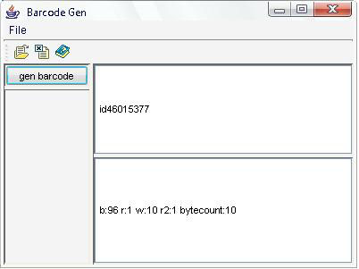
โปรแกรมสร้างภาพ 2D Barcode
หน้าตาของโปรแกรมสร้างภาพ 2D Barcode

Slide 4

โปรแกรมสร้างภาพ 2D Barcode
ภาพที่ได้จากโปรแกรม
ข้อมูล id46015377

Slide 5
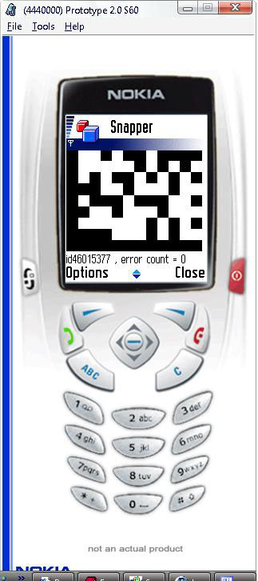
โปรแกรมอ่านภาพ 2D Barcode
โปรแกรมนี้ใช้สำหรับอ่านภาพ Barcode
ที่เราสร้างขึ้นมา โดยใช้ Emolator

